Slide 1
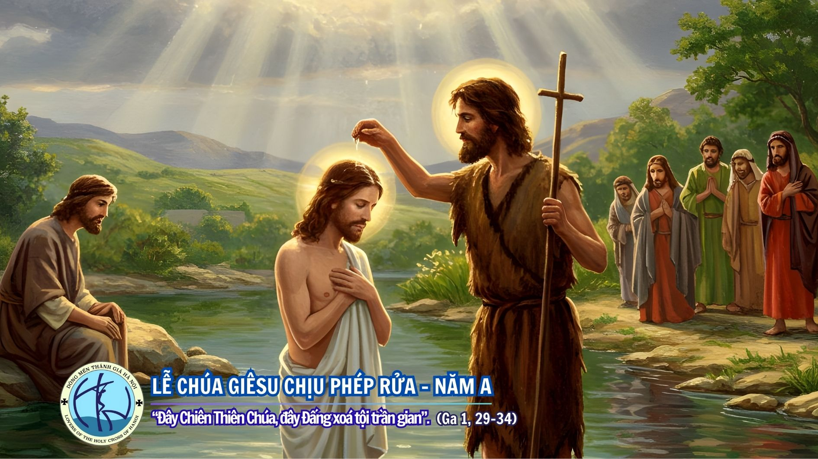

Slide 2
Chúa chịu phép rửa

Slide 3

ĐK: Ngày ấy Chúa chịu phép rửa tầng trời đã mở ra, Thánh Thần như chim bồ câu hiện đến. Và Chúa Cha tuyên phán: Này là Con Ta dấu yêu, hãy nghe lời Ngài.

Slide 4
1. Trên sông Gio-đan, Gio-an làm phép rửa. Nào người ơi khắc ghi Chúa rửa ta sạch tội lỗi.

Slide 5
ĐK: Ngày ấy Chúa chịu phép rửa tầng trời đã mở ra, Thánh Thần như chim bồ câu hiện đến. Và Chúa Cha tuyên phán: Này là Con Ta dấu yêu, hãy nghe lời Ngài.

Slide 6
2. Ni-cô-đê-mô đêm khuya tìm đến Chúa. Và nhờ ơn tái sinh Chúa rửa ta sạch tội lỗi.

Slide 7
ĐK: Ngày ấy Chúa chịu phép rửa tầng trời đã mở ra, Thánh Thần như chim bồ câu hiện đến. Và Chúa Cha tuyên phán: Này là Con Ta dấu yêu, hãy nghe lời Ngài.

Slide 9
ĐÁP CA

Slide 10
Chúa sẽ chúc phúc cho dân Ngài trong cảnh thái bình.

Slide 12
ALLELUIA

Slide 13
Các tầng trời mở ra. Tiếng Chúa Cha tuyên phán: “Này là Con Ta yêu dấu hãy nghe lời Ngài”.

Slide 15
Con kính dâng lên ngài
Tác giả: Hương Nguyên OP

Slide 16
ĐK: Con kính dâng lên Ngài bánh thơm là tinh tuyền, kết từ ngàn vạn bông lúa, lúa đầu mùa ngát thơm. Con kính dâng lên Ngài ly rượu nồng thắm tình yêu, ép từ những chùm nho tươi kính dâng xin kính dâng Ngài.

Slide 17
1. Bao nhiêu năm dãi dầu mưa nắng. bao tân toan nhọc nhằn cay đắng có là chi, có là chi với một tình yêu khôn ví. Trên Can-vê một chiều hoang vắng thân nát tan Ngài nhận chén đắng chỉ vì yêu Ngài hiến mình làm hy lễ toàn thiêu.

Slide 18
ĐK: Con kính dâng lên Ngài bánh thơm là tinh tuyền, kết từ ngàn vạn bông lúa, lúa đầu mùa ngát thơm. Con kính dâng lên Ngài ly rượu nồng thắm tình yêu, ép từ những chùm nho tươi kính dâng xin kính dâng Ngài.

Slide 19
2. Xin dâng lên mỗi ngày đời con luôn tiêu hao như ngọn nến sáng ước nguyện con, sống vì yêu, để trọn đời nên hy lễ. cho con đây một đời nghĩa thiết, xin kính dâng tâm hồn thanh khiết, trót đời con nguyện trở thành một hy lễ tình yêu.

Slide 20
ĐK: Con kính dâng lên Ngài bánh thơm là tinh tuyền, kết từ ngàn vạn bông lúa, lúa đầu mùa ngát thơm. Con kính dâng lên Ngài ly rượu nồng thắm tình yêu, ép từ những chùm nho tươi kính dâng xin kính dâng Ngài.

Slide 22
Ngỡ ngàng nhận ra

Slide 23
1. Lòng con ngỡ ngàng khi nhận thấy Chúa là Đấng thánh thiện vô song, mà lại đứng chung với hàng tội nhân, chờ đợi Gio-an làm Phép rửa cho.

Slide 24
ĐK: Xin cho con một lòng khiêm tốn, để nhận ra những lầm lỗi mình, để đời con luôn biết sống tận tình. Xin cho con một tình yêu mến, được tự do sống cho riêng Ngài, để ngày mai đẹp mãi muôn ngàn sau.

Slide 25
2. Lòng con ngỡ ngàng khi nhận thấy Chúa đã sống thân phận đời con, để con sống như cuộc đời của Chúa, một đời hy sinh khơi sáng niềm tin.

Slide 26
ĐK: Xin cho con một lòng khiêm tốn, để nhận ra những lầm lỗi mình, để đời con luôn biết sống tận tình. Xin cho con một tình yêu mến, được tự do sống cho riêng Ngài, để ngày mai đẹp mãi muôn ngàn sau.

Slide 27
3. Lòng con ngỡ ngàng khi nhận thấy Chúa chỉ muốn sống đẹp lòng Cha, một lòng tín trung không hề nao núng, để lại cho con một tấm lòng son.

Slide 28
ĐK: Xin cho con một lòng khiêm tốn, để nhận ra những lầm lỗi mình, để đời con luôn biết sống tận tình. Xin cho con một tình yêu mến, được tự do sống cho riêng Ngài, để ngày mai đẹp mãi muôn ngàn sau.

Slide 29
4. Lòng con vẫn còn bao điều tự mãn, đời sống vẫn còn dở dang, còn bao trái ngang bao điều lo toan, còn nhiều bâng quơ bao nỗi thờ ơ.

Slide 30
ĐK: Xin cho con một lòng khiêm tốn, để nhận ra những lầm lỗi mình, để đời con luôn biết sống tận tình. Xin cho con một tình yêu mến, được tự do sống cho riêng Ngài, để ngày mai đẹp mãi muôn ngàn sau.

Slide 32
Chúa chịu phép rửa

Slide 33
1. Trên dòng sông Giođan xưa khi Gioan truyền hứa rằng: “Tôi rửa đây với chút nước nhưng Đấng sau tôi quyền năng hơn. Người rộng ban muôn ơn cứu anh em bằng lửa Thánh Thần”. Kìa từ trong đám dân đây Người tới dấn thân cho đời.

Slide 34
ĐK: Tầng trời mở ra Chúa Ba Ngôi ngự xuống trên Người, dưới hình hài bồ câu tỏ nguồn yêu dấu. Tầng trời bừng sáng Chúa Ngôi Cha vang tiếng phán rằng: “Này con Ta yêu dấu rất đẹp lòng Ta, hãy vâng nghe lời Người”.

Slide 35
2. Trên dòng sông Giođan xưa nơi thánh Gioan làm phép rửa. Tuy chẳng vương vết bất tín nhưng Chúa Giêsu tự nguyện xin. Dù ngạc nhiên ngăn can thánh Gioan đành chiều ý Người. Nhận dìm trong nước sông đem nguồn sống đến cho muôn loài.

Slide 36
ĐK: Tầng trời mở ra Chúa Ba Ngôi ngự xuống trên Người, dưới hình hài bồ câu tỏ nguồn yêu dấu. Tầng trời bừng sáng Chúa Ngôi Cha vang tiếng phán rằng: “Này con Ta yêu dấu rất đẹp lòng Ta, hãy vâng nghe lời Người”.

Slide 37
3. Ngay từ khi đang thai nhi con đã vương nhơ tội Nguyên Tổ. Nhưng được ơn Chúa thánh hóa trong phép thiêng liêng tẩy hồn con. Nguyện Ngài ban cho con trái tim son lòng thành tránh tội. Và tình không bớt vơi khiêm nhường gắng dấn thân trong đời.

Slide 38
ĐK: Tầng trời mở ra Chúa Ba Ngôi ngự xuống trên Người, dưới hình hài bồ câu tỏ nguồn yêu dấu. Tầng trời bừng sáng Chúa Ngôi Cha vang tiếng phán rằng: “Này con Ta yêu dấu rất đẹp lòng Ta, hãy vâng nghe lời Người”.

Slide 40
RA VỀ AN BÌNH

Slide 41
ĐK. Ra về chúng con đi vào thế giới. Ra về loan Tin Mừng ơn cứu rỗi. Sống chứng nhân của Ngài sống đức tin rạng ngời. Ra về chúng con ra về an bình.

Slide 42
1. Xin tạ ơn Thiên Chúa xin tạ ơn muôn đời. Hòa lời hát chúc khen tình Ngài quá vô biên.

Slide 43
ĐK. Ra về chúng con đi vào thế giới. Ra về loan Tin Mừng ơn cứu rỗi. Sống chứng nhân của Ngài sống đức tin rạng ngời. Ra về chúng con ra về an bình.

Slide 44
2. Xin tạ ơn Thiên Chúa xin tạ ơn muôn đời. Lời hằng sống khắc ghi truyền đạt khắp muôn dân.

Slide 45
ĐK. Ra về chúng con đi vào thế giới. Ra về loan Tin Mừng ơn cứu rỗi. Sống chứng nhân của Ngài sống đức tin rạng ngời. Ra về chúng con ra về an bình.

